Slide 1
KUALITAS AIR
PRATIKA RIRIS PUTRIANTI, ST. MT.

Slide 2
Aturan Perkuliahan :
Dispensasi keterlambatan 30 menit dari jam belajar.
Absen dilakukan 15 menit setelah dosen masuk, kemudian jika ada mahasiswa yang terlambat harap lapor ke ketua kelas untuk dicatat kemudian dilaporkan ke dosen ybs.
Absen diverivikasi 30 menit setelah mahasiswa hadir.
BAGI MAHASISWA YANG TERLAMBAT MASUK PERKULIAHAN > 30 MENIT, diperkenankan masuk namun TIDAK DAPAT ABSEN karena sudah diverivikasi.
Selama sesi perkuliahan, dilarang menyalakan nada dering Smartphone / Handphone, jika ada telepon masuk harap keluar kelas minta ijin dosen ybs. Jika ada yang mengangkat telepon di kelas akan ada PUNISHMENT.

Slide 3
Bioma Akuatik

Slide 4
Berdasarkan perbedaan fisik & kimiawinya
Bioma air tawar
Bioma air laut

Slide 5
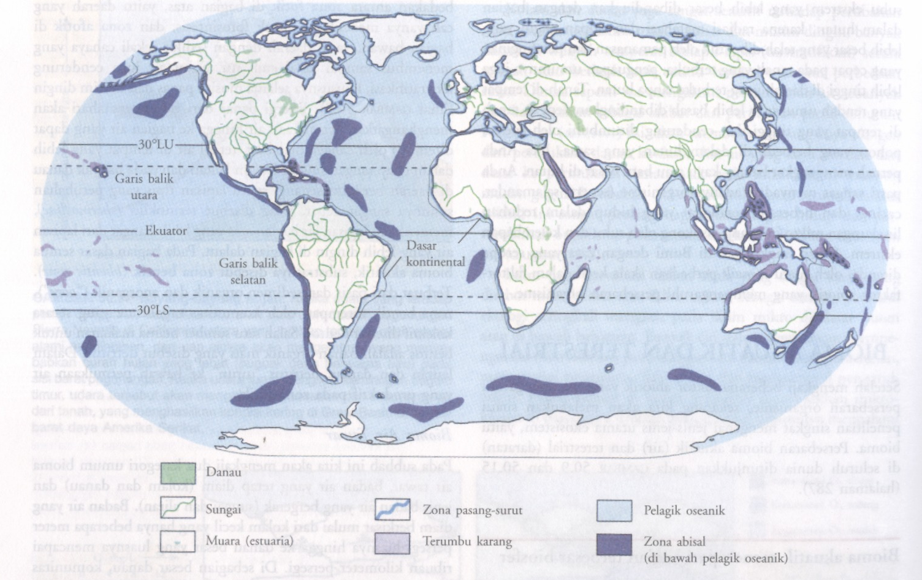
PERSEBARAN BIOMA AKUATIK UTAMA

Slide 6
Ekosistem Air Tawar
Habitat air tawar digolongkan menjadi dua kelompok besar, yaitu:
1. habitat lentik (danau, kolam dan rawa)
2. habitat lotik (mata air, selokan, sungai)

Slide 7
Ekosistem perairan tawar memiliki beberapa faktor pembatas, yaitu:
Suhu/temperatur
Transparansi
Arus air
Konsentrasi gas
Konsentrasi garam biogenik

Slide 8
Mengapa sebagai faktor pembatas?
1. Suhu
Karena organisme akuatik memiliki toleransi yang kecil terhadap suhu (stenothermal)
2. Turbiditas/kekeruhan
Yang disebabkan tanah liat & endapan lumpur merupakan faktor pembatas. Penetrasi cahaya dibatasi oleh bahan-bahan tersuspensi

Slide 9
3. Arus air
merupakan faktor pembatas utama untuk ekosistem air mengalir (sungai, selokan, mata air) karenamempengaruhi distribusi oksigen, garam-garam mineral, dan organisme kecil.
4. Konsentrasi gas-gas pernafasan

Slide 10
Klasifikasi Ekologi Organisme Air tawar
Berdasarkan kedudukannya dalam rantai makanan
a. Autotrof (produser)
b. Phagotrof (makrokonsumer)
c. Sapotrof (mikrokonsumer/dekomposer)
2. Berdasarkan bentuk hidup/kebiasaan hidup
Benthos, perifiton, plankton, nekton, neuston

Slide 11
Berdasarkan Subhabitat
Tiga zona pada kolam dan danau:
1. Zona littoral
2. Zona limnetik
3. Zona profundal

Slide 12
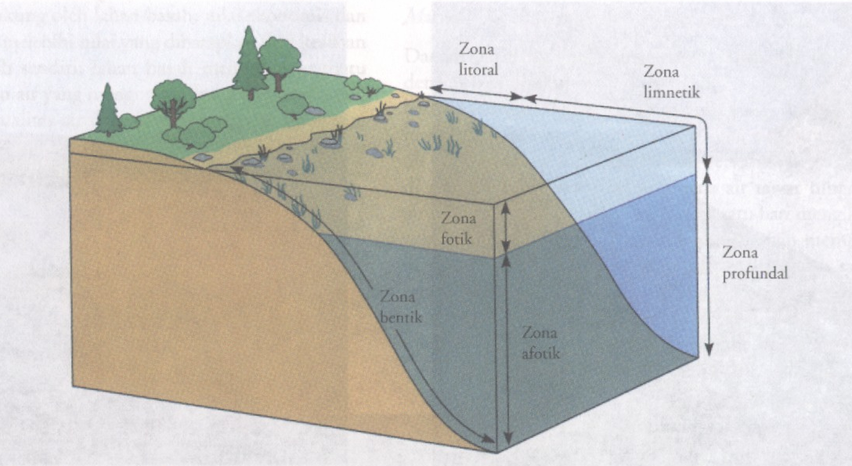
Pembentukan zona pada suatu danau

Slide 13
Biota Ekosistem Air Tawar
Produsen : ganggang, spermatofita akuatik
Konsumen 1: Molluska, serangga air, udang-udangan (Crustacea) dan ikan
Konsumen 2: Anelida, Rotifera, protozoa dan cacing
Saprotrof: bakteri air dan fungi

Slide 14
Danau & Kolam
Antara danau dan kolam tidak ada perbedaan yang jelas
Perbedaan yang jelas:
- ukuran
- pada danau zona limnetik dan profundalnya relatif lebih luas
- pada kolam zona littoral merupakan zona paling produktif

Slide 15
Stratifikasi Vertikal Bioma Akuatik
Zona fotik
Daerah yang cahayanya mencukupi untuk fotosintesis
Zona afotik
Daerah dengan sedikit sekali/tidak ada cahaya

Slide 16
Bioma air laut
Memiliki konsentrasi garam rata-rata 3%
Menempati sekitar 75% permukaan bumi
Penguapan air laut akan menyediakan uap air (curah hujan)
Suhu lautan berpengaruh pola iklim dan angin dunia

Slide 17
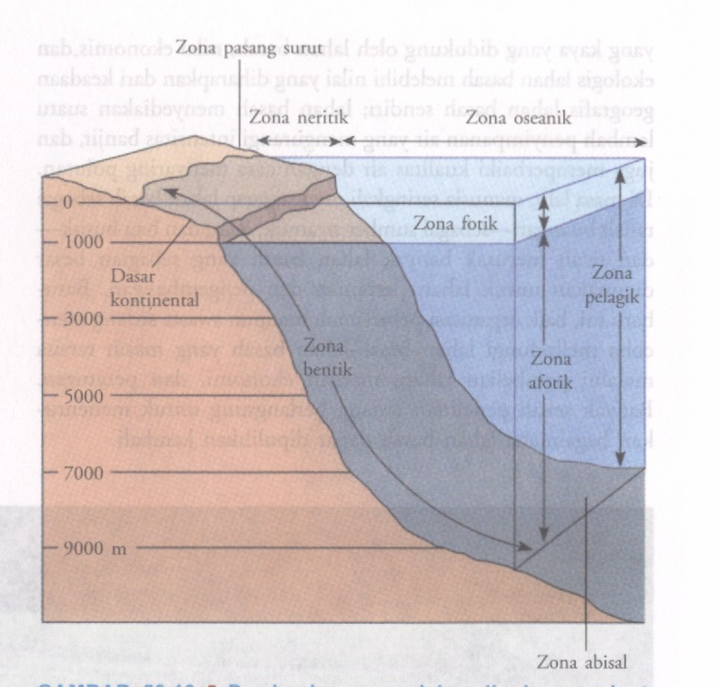
Pembagian zona pada lingkungan laut

Slide 18
Zona pada perairan laut
Zona Neritik
Terletak di sepanjang pantai dan dangkal
, lebar zona ini ± 16-240 km. dibedakan menjadi:
Zona littoral: zona di antara batas pasang surut
Zona sublittoral: kira-kira sampai kedalaman 200 m mulai batas surut
2. Zona Oseanik

Slide 19
2. Zona Oseanik
dibagi menjadi:
a. batial (200 – 4.000 m)
b. abisal
c. hadal

Slide 20
Berdasarkan penembusan cahaya terdapat dua zona yang berbeda, yaitu:
Zona fotik (permukaan sampai kedalaman ± 150 m
Zona afotik (meliputi batial, abasial, dan hadal)

Slide 21
Zona Oseanik dapat dibagi ke dalam zona:
- zona epipelagik
- zona mesopelagik
- zona batipelagik dan
- zona abisopelagik

Slide 22
TUGAS KELOMPOK
Buatlah PPT untuk dipresentasikan hari Selasa / 4 Februari 2020 (maksimal 10 menit/kelompok) dengan topik sebagai berikut :
  Kelompok 1 – 2 : Ekosistem Air Tawar ( Habitat Lentik )
  Kelompok 3 – 4 : Ekosistem Air Tawar ( Habitat Lontik )
  Kelompok 5 – 6 : Klasifikasi ekologi organisme air tawar
  Kelompok 7 – 8 : Ekosistem Air Laut ( Laut Dangkal dan Laut Lepas)
  Kelompok 9 – 10 : Zona Oseanik ( Zona Epipelagik, Zona Mesopelagik, Zona Batipelagik, Zona Abisopelagik)

